Slide 1


ORIENTACIÓN ACADÉMICA

Slide 2
PLAN DE ESTUDIOS DE 3º ESO
Geografía e Historia 3h
Lengua Castellana y Literatura 4h
Matemáticas 4h
Inglés 3h
Biología y Geología 2h
Educación Física 2h
Física y Química 2h
Tecnología y Digitalización 2h
Educación en Valores Cívicos y Éticos 1h

Slide 3
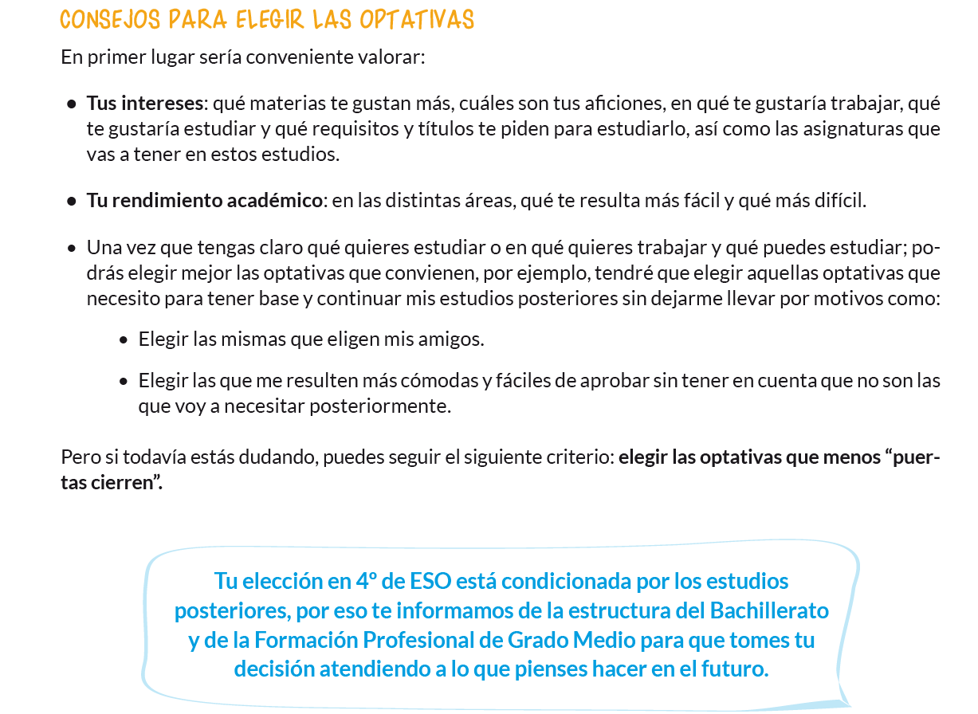

Slide 4
OPTATIVIDAD
3ºESO

Slide 5
 | MATERIAS | HORAS | OBSERVACIONES
OPTATIVAS | ALTERNATIVA | 1h | SE CURSARÁ UNA
 | RELIGIÓN
 | EDUCACIÓN PLÁSTICA VISUAL Y AUDIOVISUAL | 2h | SE CURSARÁ UNA
 | MÚSICA
 | FRANCÉS | 2h | SE CURSARÁ UNA
 | CONTROL Y ROBÓTICA
 | INICIATIVA ACTIVIDAD EMPRENDEDORA Y EMPRESARIAL
 | RESOLUCIÓN DE PROBLEMAS
 | TALLER DE ARTES PLÁSTICAS
 | TALLER DE EXPRESIÓN MUSICAL
 | CONOCIMIENTO DEL LENGUAJE
 | CONOCIMIENTO DE LAS MATEMÁTICAS

Slide 6
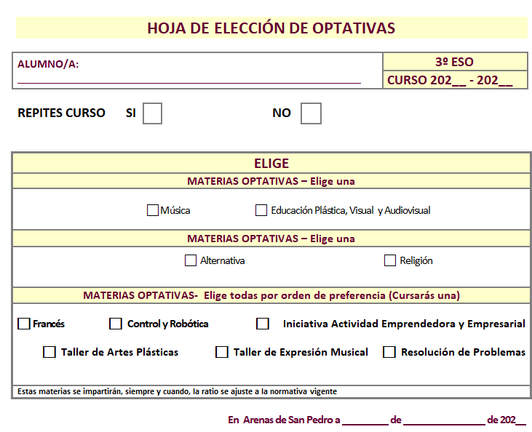

Slide 7
PROGRAMA DE DIVERSIFICACIÓN CURRICULAR
Finalidad: posibilitar que el alumnado que lo precise logre las competencias establecidas en el Perfil de salida al término de la enseñanza básica y obtenga el título de Graduado en Educación Secundaria Obligatoria, a través de una organización del currículo en ámbitos de conocimiento y de una metodología específica.
Destinatarios y requisitos de acceso:
1. Podrá incorporarse a un programa de diversificación curricular el alumnado que, al finalizar el segundo curso de educación secundaria obligatoria, no esté en condiciones de promocionar y el equipo docente considere que su permanencia un año más, en ese mismo curso, no va a suponer un beneficio en su evolución académica.
2. Asimismo, el alumnado que finalice tercero y se encuentre en la situación citada en el párrafo anterior podrá ser propuesto para su incorporación al primer año del programa.
3. Excepcionalmente, podrá ser propuesto para su incorporación al segundo curso del programa el alumnado que, al finalizar cuarto curso, no esté en condiciones de obtener el título de Graduado en Educación Secundaria Obligatoria, si el equipo docente considera que esta medida le permitirá obtener dicho título, sin exceder los límites de permanencia.
En todos los casos la incorporación a estos programas requerirá, además de la evaluación académica, un informe de idoneidad de la medida, una vez oído el propio alumno, y contando con la conformidad de su madre, padre, o persona que ejerza la tutela legal.

Slide 8
PLAN DE ESTUDIOS DE 3º DIVERSIFICACIÓN I
Ámbito Científico-Tecnológico 8h
Ámbito Lingüístico y Social 7h
Inglés 3h
Educación Física 2h
Educación en Valores Cívicos y Éticos 1h
Ámbito Práctico 2h

Slide 9
Organización del programa de diversificación curricular. Los ámbitos específicos y materias que se impartirán en ambos cursos son:
a) El ámbito lingüístico y social, que integra los aspectos básicos del currículo correspondientes a las materias Geografía e Historia y Lengua Castellana y Literatura.
b) El ámbito científico-tecnológico, que integra los aspectos básicos del currículo correspondientes a las materias Biología y Geología, Física y Química, y Matemáticas.
c) El ámbito práctico, que incluye los aspectos básicos del currículo de la materia Tecnología y Digitalización.
d) La materia Lengua Extranjera.
e) La materia Educación Física.
f) La materia Religión o la materia alternativa.
g) Una materia optativa de refuerzo que será Conocimiento de las Matemáticas o Conocimiento del Lenguaje, en función de la elección de cada alumno.
Además, en el primer curso del programa se impartirán las siguientes materias:
a) Educación en Valores Cívicos y Éticos.
b) Música o Educación Plástica, Visual y Audiovisual, en función de la elección de cada alumno.
En el segundo curso del programa se impartirán también las siguientes materias:
a) Formación y Orientación Personal y Profesional.
b) Música o Expresión Artística, en función de la elección de cada alumno.
Los programas de diversificación curricular se llevarán a cabo en dos años:
  el 1º en el 3er curso y
  el 2º en 4º curso de ESO.
Se utilizará... una metodología específica, contenidos o materias distintos y actividades prácticas.

Slide 10
OPTATIVIDAD
3º DIVERSIFICACIÓN I

Slide 11
 | MATERIAS | HORAS | OBSERVACIONES
OPTATIVAS | ALTERNATIVA | 1h | SE CURSARÁ UNA
 | RELIGIÓN
 | EDUCACIÓN PLÁSTICA VISUAL Y AUDIOVISUAL | 2h | SE CURSARÁ UNA
 | MÚSICA
 | CONOCIMIENTO DEL LENGUAJE | 2h | SE CURSARÁ UNA
 | CONOCIMIENTO DE LAS MATEMÁTICAS

Slide 12
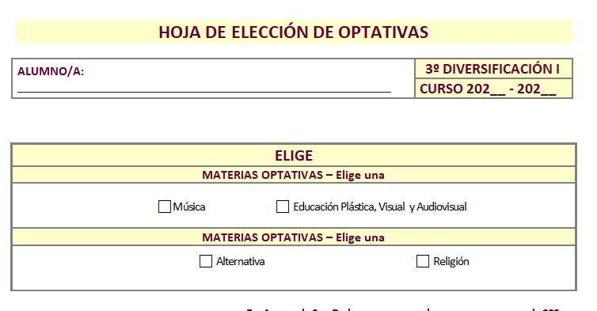

Slide 13
FORMACIÓN PROFESIONAL BÁSICA
Son estudios voluntarios dirigidos a jóvenes que no han finalizado la ESO y quieren proseguir su formación reglada y obtener una titulación que les permita acceder al empleo o a estudios posteriores.
Tienen una duración de dos años académicos.
Estas enseñanzas contemplan medidas metodológicas adaptadas a las características específicas del alumnado en las que se incluyen la tutoría y la orientación educativa y profesional, con el fin de garantizar la inclusión social de todos los estudiantes.
Todos los ciclos formativos de grado básico incluyen una fase de formación en empresa o centros de trabajo, que permite a los jóvenes adquirir las competencias imprescindibles para el desarrollo de la actividad laboral asociada al ciclo.

Slide 14
Acceso a la FP Básica Para que un joven o una joven pueda acceder a un ciclo de FP de grado básico se tienen que cumplir simultáneamente los siguientes requisitos:
El alumno o alumna debe tener 15 años como mínimo o cumplirlos durante el año en el que inicia el ciclo.
Tiene que haber cursado 3º de ESO. Excepcionalmente se puede acceder tras cursar 2º de ESO. (Este requisito no se exigirá a jóvenes que no hayan estado escolarizados en el sistema educativo español).
El equipo docente o el propio estudiante, junto con su familia o tutores, tiene que proponer la incorporación del joven a un ciclo formativo de grado básico.
Estructura de los ciclos de grado básico En cada ciclo de FP Básica se imparten contenidos organizados en los siguientes ámbitos:
Ámbito de Comunicación y Ciencias Sociales, en el que se trabaja de manera integrada la Lengua Castellana, Lengua Extranjera, Lengua Cooficial cuando sea el caso y las Ciencias Sociales.
Ámbito de Ciencias Aplicadas, que incluye contenidos de Matemáticas y de Ciencias.
Ámbito Profesional, que comprende módulos profesionales asociados, como mínimo, a un Certificado Profesional de nivel 1 e incluye el módulo de Itinerario personal para la empleabilidad.
Titulación: Tras superar un ciclo de FP Básica el estudiante obtendrá el Graduado en Educación Secundaria Obligatoria (ESO).

Slide 15
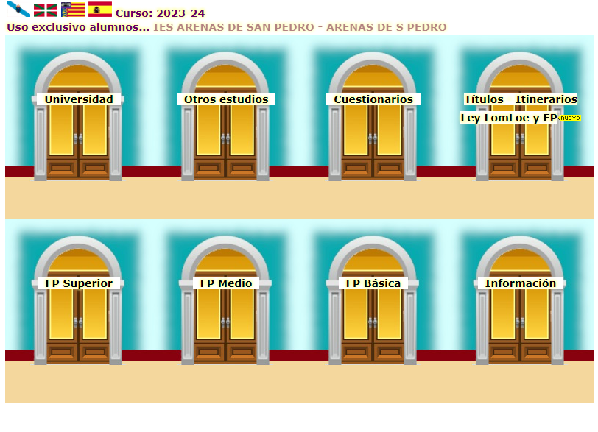
http://iesarenasdesanpedro.centros.educa.jcyl.es/sitio/

Slide 16
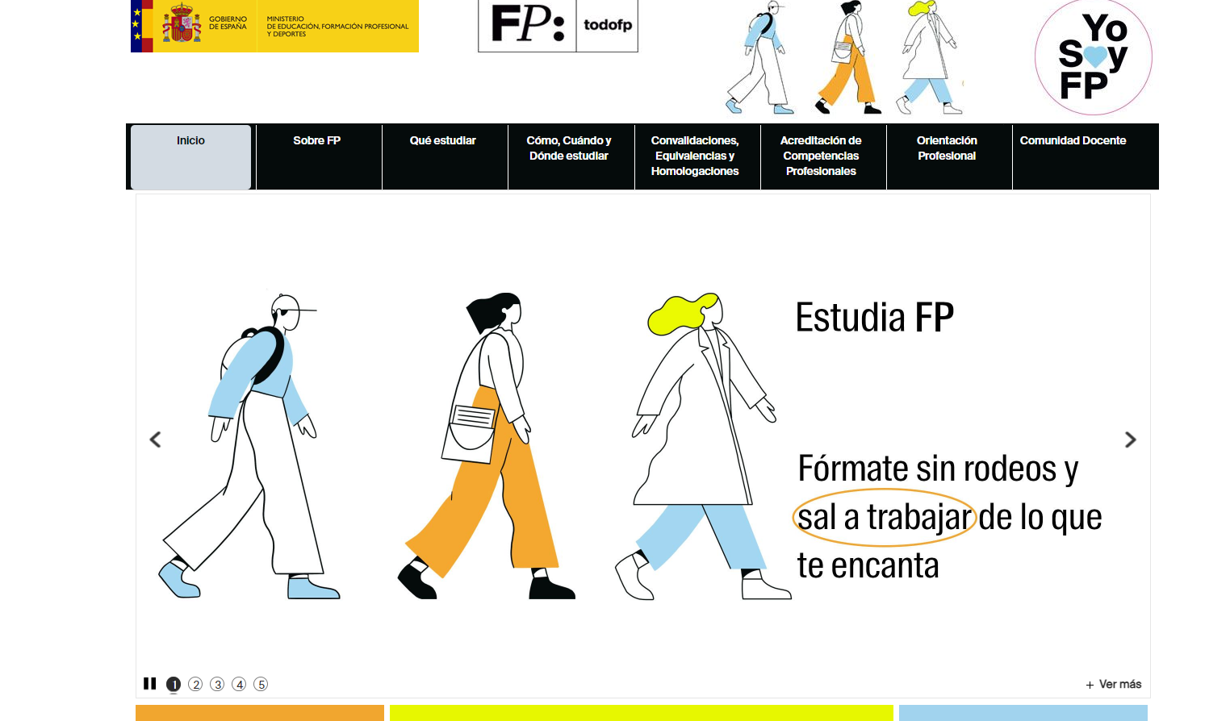

Slide 17
